Slide 1
Windows API funkcijų panaudojimas realiojo laiko nuskaitymo sistemose
Baigiamasis magistro darbas
Atliko: Dainius Čeponis
Vadovas: prof. habil. dr. Antanas Čenys
Konsultantas: Lukas Radvilavičius

Slide 2
Darbo tikslas
Sukurti realiojo laiko nuskaitymo sistemą, galinčią tikrinti Windows operacinėje sistemoje naudojamas rinkmenas.

Slide 3
Darbo uždaviniai
Aptarti esamas ir pristatyti naujai siūlomas virusų aptikimo metodikas.
Palyginti SetWindowsHookEx(...), Detours ir EasyHook teikiamas galimybes.
Atlikti Detours ir EasyHook tyrimą.
Sukurti realiojo laiko nuskaitymo sistemą.

Slide 4
Virusų aptikimas
Paprastas rinkmenos nuskaitymas.
Dinaminis virusų aptikimas.
Euristinis virusų aptikimas.
Virusų aptikimas panaudojant genetinius algoritmus.

Slide 5
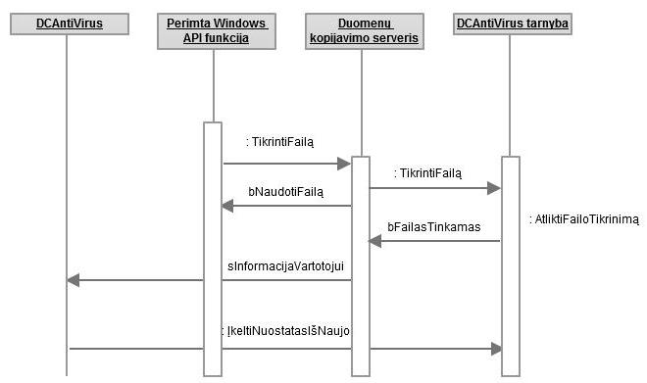
Sistemos sekų diagrama

Slide 6
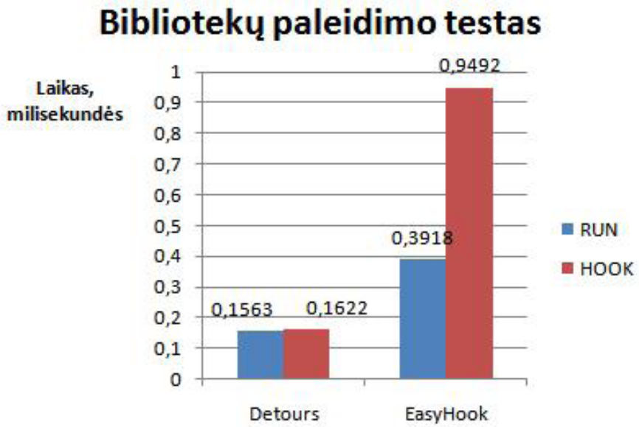
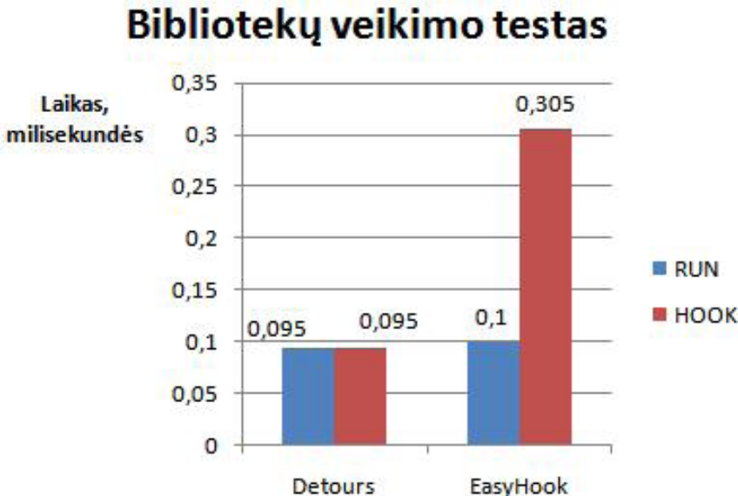
Windows API funkcijų perėmimas
SetWindowsHookEx(...).
Microsoft Detours.
EasyHook.

Slide 7
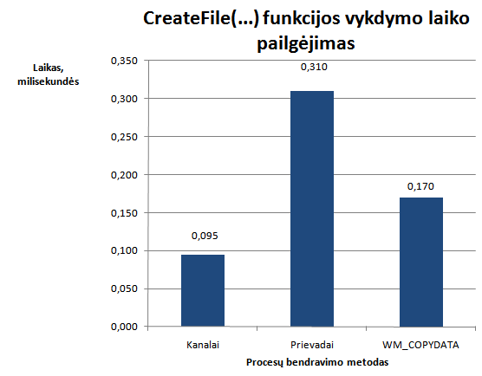
Procesų bendradarbiavimo metodų tyrimas
Procesų bendradarbiavimas
  Kanalai (angl. Pipes).
  Prievadai (angl. Sockets) .
  Duomenų kopijavimas (angl. Data copy).

Slide 8
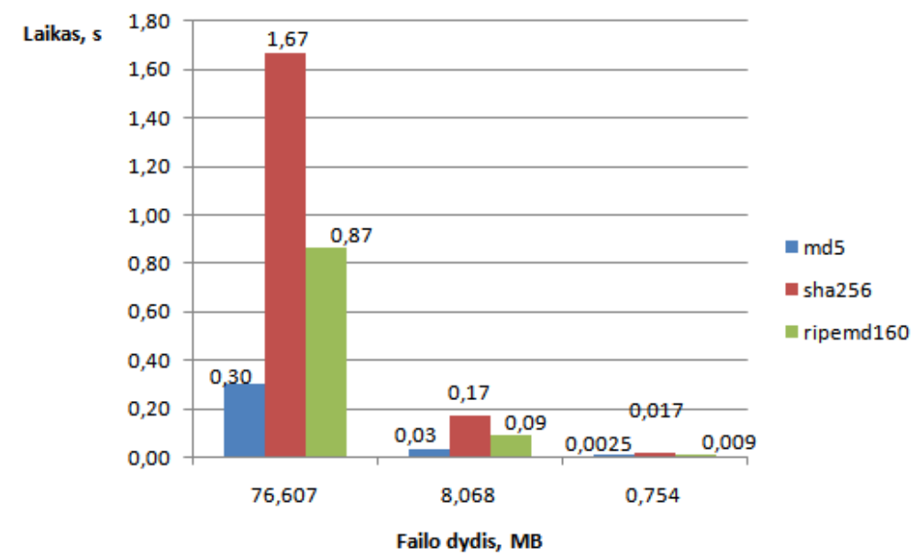
Rinkmenos kontrolinės sumos apskaičiavimo tyrimas
Rinkmenos kontrolinės sumos apskaičiavimo rezultatai:

Slide 9
Darbo rezultatai
Sukurta realiojo laiko nuskaitymo sistema, turinti šias funkcijas:
  Realiojo laiko rinkmenų nuskaitymas.
  Rinkmenų nuskaitymas pagal pareikalavimą.
  Atminties nuskaitymas.
  Virusų parašų duomenų bazių atnaujinimas.

Slide 10
Išvados
Aptartos esamos ir naujai siūlomos virusų aptikimo metodikos.
Aptartos Windows API perėmimo bibliotekos.
Atliktas Windows API perėmimo bibliotekų tyrimas.
Sukurta realiojo laiko nuskaitymo programa.
  Spartos optimizavimas.
  Nuskaitomų rinkmenų atrinkimo optimizavimas.

